Slide 1
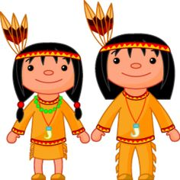








8. týden halloweenský a prázdninový
23. října 2017 – 27. října 2017
4. ročník
 | Mluvnice Opakování. Blíží se čtvrtletky. Halloweenská čeština. Čtení Halloween
ČJ
 | Opakování jednotlivých prostředí. Blíží se čtvrtletky. Halloweenská matika.
M
 | Vl D- úterý: Sámova říše – úvod do tématu Přírodověda – úterý Opakování – výtrusné, semenné Nové téma: Stavba rostliny + testík Vlastnosti rostlin DÚ – zjistit, jaký strom roste před kostelem sv. Jakuba
Př, Vl
VV,PČ | Halloweenské tvoření
Milé děti. Čeká nás zkrácený týden. V pondělí se nakrátko uvidíme, ale v úterý a ve středu jedu na celý den na školení, tak si Halloween užijete s paní asistentkou a paní Grulichovou. Něco pro vás připravím :-* Ve čtvrtek a v pátek jsou podzimní prázdniny. Uvidíme se 30. října. Co budete potřebovat: DÚ na přírodovědu a připravit se na testík! Do 25. 10. přinést 410 Kč na muzikál. Na středu si připravte nějaký strašidelný kostým nebo strašidelnou rekvizitu a užijte si to! Pro rodiče: Prosím 410 Kč na muzikál. Jestliže dítě nepojede, může zůstat ve škole. Bude zajištěn pedagogický dozor. Krásný víkend přeje paní učitelka Lída .

